Slide 1


毕业要求达成度计算平台
PROJECT REPORT · 项目汇报
汇报人：查琪乐
小组成员：查琪乐、邱志斌、邱嘉堃、刘辉艺、吴思雨、闫皇冲、李伟鹏、褚茂誉
日期：2026年05月20日

Slide 2

目录CONTENTS
01
系统功能与用户角色
四大功能模块、精细化权限管理
04
数据库设计
19张表
02
技术架构与实现
整体架构、分层设计、核心组件
05
实施路线与总结展望
项目计划、总结与未来展望
03
核心业务流程与计算模型
数据流转全景、四层权重计算模型

Slide 3
01
系统功能与用户角色

Slide 4




01 系统功能：四大核心功能模块
系统围绕毕业要求达成度计算的全生命周期，设计了四大功能模块，覆盖从数据准备到结果分析的全过程，确保管理流程闭环与数据价值最大化。
模块A：基础与宏观数据管理
功能：统一管理全局数据字典；精准定义毕业要求指标体系；批量导入课程与学生信息；灵活配置宏观支撑矩阵。
面向角色：系统管理员、教务管理员、专业负责人
模块B：课程大纲与微观映射
功能：在线设定课程教学目标；为各目标分配合理内部权重；精细化拆分考核点并完成与毕业要求指标点的一一映射。
面向角色：课程授课教师
模块C：成绩录入与自动计算
功能：自动生成标准化成绩模板；支持多维度批量导入成绩数据；一键触发算法，自动完成课程级与专业级达成度计算。
面向角色：课程授课教师、教务管理员
模块D：报表生成与穿透分析
功能：智能生成课程/专业级达成度分析报告；提供穿透式数据台账，支持多维度下钻查询，辅助教学质量持续改进。
面向角色：专业负责人、教务管理员

Slide 5




01 用户角色：精细化的权限管理
系统基于RBAC（基于角色的访问控制）模型，为不同用户角色分配了清晰的权限范围和操作界面，确保数据安全与流程规范，实现高效协同。
系统管理员权限范围：全局
负责平台整体的用户与角色管理、系统关键参数配置以及基础数据字典维护，保障系统底层逻辑正常运行。
教务管理员权限范围：专业/学年
执行学生与课程数据的批量导入与维护、触发全院或特定专业的毕业要求达成度全局计算及最终结果的导出管理。
专业负责人权限范围：所属专业
定义专业毕业要求体系、配置课程与毕业要求的宏观支撑矩阵及权重，并校验与深度分析专业级达成度报告。
课程教师权限范围：所授课程/班级
设定单门课程的大纲与考核点、导入所授班级的学生成绩、触发该课程的达成度计算并查看分析课程级报告。

Slide 6
02
技术架构与实现

Slide 7



02 技术架构：整体架构设计
系统采用前后端分离的现代化架构，确保了系统的高内聚、低耦合和易于维护，为业务发展提供坚实的技术底座。
前端 Frontend
技术栈：Vue 3 + Element Plus 组件库
特点：构建流畅、响应迅速的用户界面，提供现代化的专业交互体验。
后端 Backend
技术栈：Spring Boot 框架体系
特点：提供稳定、高性能的 RESTful API 服务，确保业务逻辑的高内聚与扩展性。
数据库 Database
技术栈：MySQL 8.0 关系型数据库
特点：强大的事务支持与对 JSONB 的兼容，在保证数据一致性的同时兼顾存储的灵活性。
核心组件 Core Modules
•计算引擎：封装复杂加权逻辑，独立解耦，易于维护。 •数据导入：基于 EasyExcel，实现高性能、高容错的批量数据处理。 •安全认证：Spring Security + JWT 实现无状态的安全认证。

Slide 8
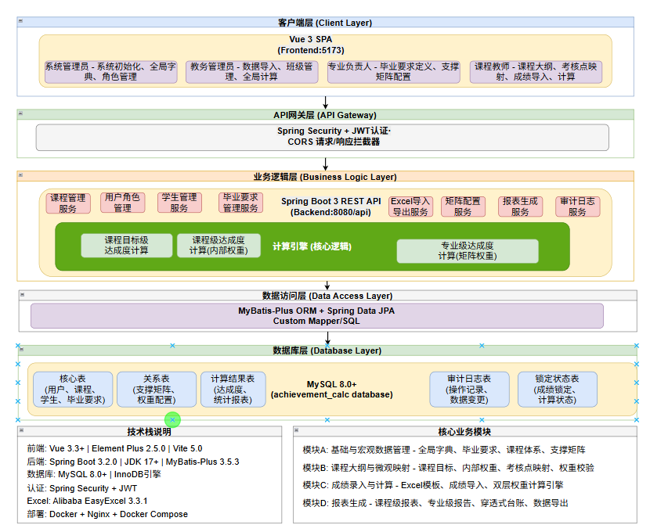





02 技术架构：分层架构设计
表现层
Presentation Layer
API 层
API Layer
业务逻辑层
Business Logic Layer
数据访问层
Data Access Layer
数据库层
Database Layer

Slide 9
03
核心业务流程与计算模型

Slide 10




03 核心业务流程：数据流转全景图
基础数据准备
培养体系定义
权重配置与校验
成绩录入与计算
数据分析与优化
系统管理员和教务管理员完成基础数据的初始化和导入，为全流程奠定基石。
专业负责人定义毕业要求，课程教师定义课程目标与考核方式，构建标准体系。
专业负责人配置支撑矩阵，系统实时校验权重和为1.0，确保逻辑严谨无偏差。
课程教师录入成绩并计算课程级结果，教务管理员最终汇总计算专业级达成度。
管理者通过报表和穿透式查询深度分析数据，精准定位问题，制定教学改进计划。

Slide 11
03 核心业务流程：数据流转全景图
考核点
得分
学生成绩
汇总
目标级达成度
内部权重
专业级达成度
支撑矩阵
课程级达成度

Slide 12

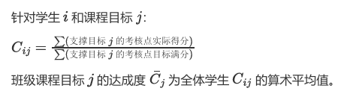
03 核心计算模型：三层权重计算模型
课程目标级达成度
学生群体在相关考核点上的平均得分率。
比值含义：该学生对目标 所涉及知识/能力的掌握比例

Slide 13
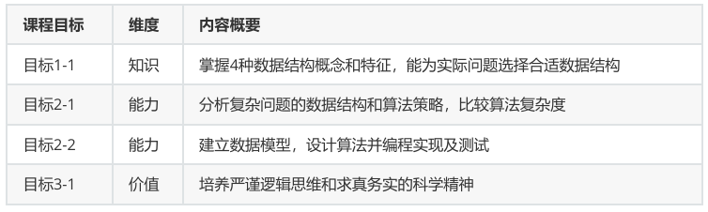
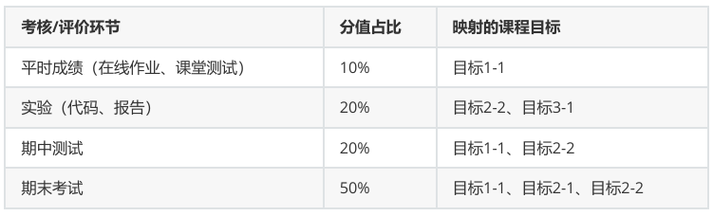
03 核心计算模型：三层权重计算模型
课程目标级达成度
根据《数据结构》课程大纲，共定义4个课程目标：
根据大纲表4-1的成绩构成，考核点体系如下：

Slide 14
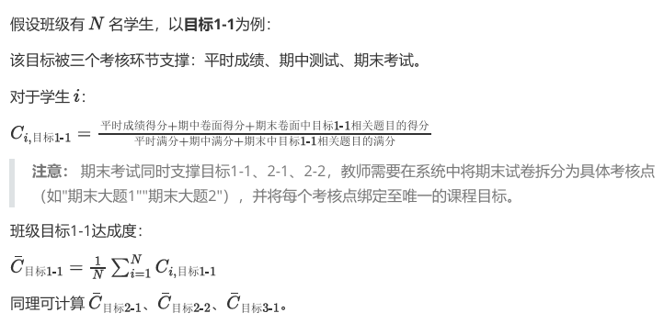
03 核心计算模型：三层权重计算模型
课程目标级达成度

Slide 15


03 核心计算模型：三层权重计算模型
课程级达成度
该课程对某一毕业要求指标点的综合贡献度
由各课程目标的达成度加权求和得到。权重ω_{jk} 代表课程目标j对指标点k的贡献比例。
这一级实现了从"课程内部教学效果"到"毕业要求指标支撑"的语义转换。

Slide 16
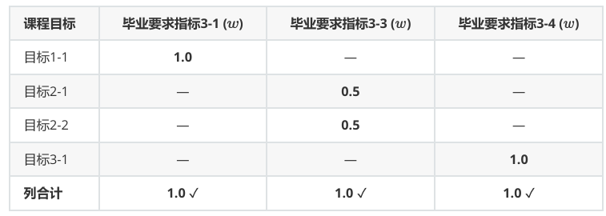
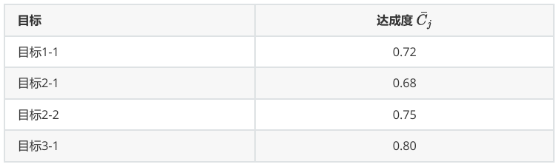
03 核心计算模型：三层权重计算模型
课程级达成度
根据大纲表1-1"课程目标与毕业要求指标点对应的矩阵关系"：
假设第一级计算得出以下班级目标达成度值（示例数据）：
Notes:
本次汇报将分为六个部分。首先，我会介绍项目的背景和核心价值。接着，会详细阐述系统的功能模块和用户角色。第三部分将深入讲解核心的业务流程和计算模型。之后，会展示系统的技术架构。第五部分关注系统的安全、性能和可靠性。最后，给出项目的实施路线图并进行总结展望。

Slide 17
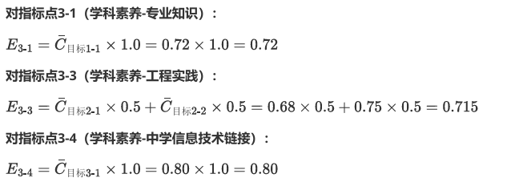
03 核心计算模型：三层权重计算模型
课程级达成度

Slide 18


03 核心计算模型：三层权重计算模型
专业级达成度
专业级达成度是最终产出，代表某一届学生在某项毕业要求指标点上的整体达成水平。它通过宏观支撑矩阵中各课程的权重，将所有相关课程的贡献加权汇总。
第二级的ω是课程内部目标之间的贡献比例（微观），由主讲教师设定
第三级的W是课程之间的支撑强度比例（宏观），由专业负责人设定

Slide 19
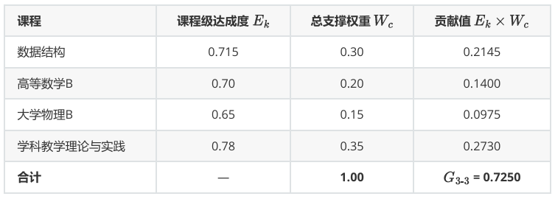
03 核心计算模型：三层权重计算模型
专业级达成度
根据"计算机科学与技术课程与毕业要求指标点支撑矩阵.xlsx"，专业共设8项毕业要求，分解为24个二级 指标点（1-1 至 8-3）。
矩阵中的课程以 H（高支撑）、M（中等支撑）、L（低支撑）标记对指标点的支撑强度。
系统要求专业 负责人将这些定性标记转化为定量的总支撑权重 ，并确保每个指标点下的权重之和为 1.0。

Slide 20
04
数据库设计

Slide 21
实体A | 实体B | 关系类型
用户 | 角色 | M:N
学院 | 专业 | 1:N
专业 | 学生 | 1:N
专业 | 毕业要求 | 1:N
毕业要求 | 指标点 | 1:N
课程 | 教学班级 | 1:N
课程 | 课程目标 | 1:N
实体A | 实体B | 关系类型 | 业务含义 | 约束规则
课程目标 | 考核点 | 1:N | 细分关系 | 一个课程目标下设多个考核点
课程 | 指标点 | M:N | 宏观支撑 | 所有支撑权重总和ΣW=1.0
课程目标 | 指标点 | M:N | 微观映射 | 所有映射权重总和Σw=1.0
教学班级 | 学生 | M:N | 选课关系 | 依托中间关联表实现关联
学生 | 考核点 | M:N | 成绩关系 | 依托StudentGrade成绩表关联
学生 | 课程目标 | M:N | 学生目标达成度关系 | 每位学生对应单个课程目标存在专属达成度
班级 | 指标点 | M:N | 班级课程达成度关系 | 班级维度统计课程对应指标点整体达成度
专业 | 指标点 | M:N | 专业级达成度 | 专业维度汇总生成指标点最终整体达成度

Slide 22
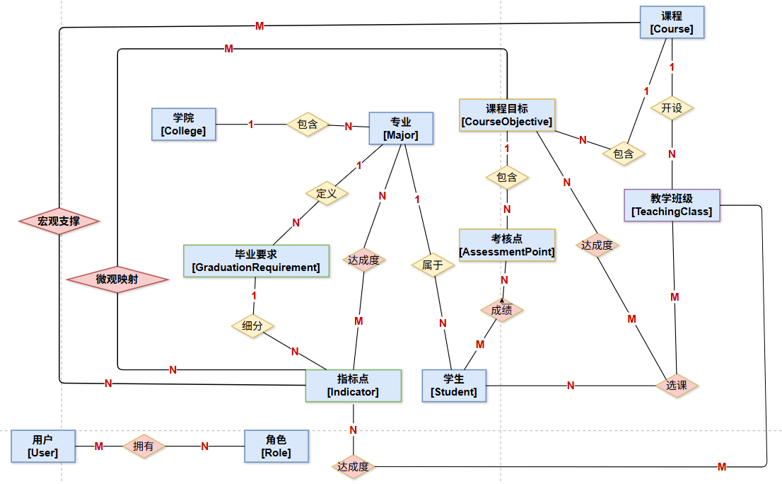

Slide 23
# | 中文表名 | 英文表名 | 字段说明
1 | 学院 | sys_departments | id (PK), dept_name, dept_code, description
2 | 专业 | profession | id (PK), prof_name, prof_code, description
3 | 课程 | course | id (PK), course_name, course_code, credits, description
4 | 课程目标 | course_objective | id (PK), objective_code, objective_name, description
5 | 考核点 | assessment_point | id (PK), point_code, point_name, full_score
6 | 毕业要求 | graduation_requirement | id (PK), requirement_name, requirement_code, description
7 | 指标点 | requirement_item | id (PK), item_code, item_name, description
8 | 教学班级 | classes | id (PK), class_name, class_code
9 | 学生 | students | id (PK), student_no, student_name, gender, email, status
10 | 用户 | sys_users | id (PK), username, password, full_name, email
11 | 角色 | sys_roles | id (PK), rolename

Slide 24
# | 中文表名 | 英文表名 | 字段说明
12 | 用户角色表 | user_roles | id (PK), user_id(FK),,role_id(FK)
13 | 选课 | course_selection | id (PK), student_id (FK), class_id (FK), course_id (FK), academic_year_id (FK), status, enroll_time
14 | 学生成绩 | student_score | id (PK), score
15 | 支撑矩阵 | support_matrix | id (PK), support_weight
16 | 内部权重 | objective_weight | id (PK), weight
17 | 目标级达成度 | calculation_objective_level | id (PK), achievement_rate
18 | 课程级达成度 | calculation_course_level | id (PK), achievement_rate, status, locked_at
19 | 专业级达成度 | calculation_professional_level | id (PK), achievement_rate, status, locked_at
Notes:
系统的核心是其四层权重计算模型。第一层，计算学生在课程目标上的达成度；第二层，将目标达成度按内部权重聚合为课程级达成度；第三层，再将课程级达成度按支撑矩阵权重聚合为专业级达成度。每一层都有严格的权重和为1的约束，确保了计算的科学性和准确性。

Slide 25
05
实施路线与总结展望
Notes:
本次汇报将分为六个部分。首先，我会介绍项目的背景和核心价值。接着，会详细阐述系统的功能模块和用户角色。第三部分将深入讲解核心的业务流程和计算模型。之后，会展示系统的技术架构。第五部分关注系统的安全、性能和可靠性。最后，给出项目的实施路线图并进行总结展望。

Slide 26



05 实施路线图：6周完成开发部署
基础构建
Week 1
核心开发
Week 2 -4
测试与优化
Week 5
部署与交付
Week 6
📝 关键任务
项目初始化、框架搭建、数据库逻辑设计、用户认证模块开发。
🎯 阶段目标
完成系统基础骨架，打通开发与调试环境，为后续开发打好地基。
📝 关键任务
实现核心计算引擎、Excel数据导入导出、权重配置与逻辑校验、多维报表生成。
🎯 阶段目标
完成核心业务流程的开发与模块间的集成测试，功能完整性达到95%以上。
📝 关键任务
开展全面性能测试、协助进行用户验收测试（UAT）、Bug修复与体验优化。
🎯 阶段目标
修复所有严重及主要问题，确保系统稳定、高效，满足业务使用需求。
📝 关键任务
生产环境系统部署上线、系统操作培训、全套项目文档交付。
🎯 阶段目标
完成最终交付验收，项目正式投入使用，开启技术支持与维护服务。

Slide 27




05 总结与展望
总结 · 强大引擎
展望 · 智能升级
本项目通过引入自动化、智能化的计算平台，彻底改变毕业要求达成度计算现状，推动教学质量持续改进。通过精准的数据，我们能够：
未来，系统可进一步扩展集成更多智能化分析功能，从“被动统计”走向“主动赋能”，如：
科学评估：客观衡量学生能力达成情况，让教学评价有据可依。
教学预警：基于历史数据预测潜在风险，实现教学质量风险的前置干预。
精准改进：快速定位教学薄弱环节，为课程优化提供数据支撑。
智能推荐：为课程改进提供数据驱动的建议，辅助教师优化教学设计。
高效认证：轻松应对各类专业认证评估，提升管理工作效率。
可视化大屏：实时展示全院教学质量动态，辅助管理者科学决策。
我们相信，本平台将成为学院教学管理信息化的重要里程碑。

Slide 28

感谢聆听
Q & A
欢迎各位批评指正与提问

